Slide 1
Презентация ООО «АСК Инвест строй»
Нижний Новгород, ул. Гордеевская, д. 1А Апрель 2014 года

Slide 2
Содержание
Содержание
О компании
Ключевые проекты
Контакты и реквизиты

Slide 3
О компании «АСК Инвест строй»
Общество с ограниченной ответственностью «АСК Инвест строй» – компания, занимающаяся строительством
и реконструкцией зданий и сооружений, трубопроводов и инженерных коммуникаций на промышленных объектах.
Ключевые направления:
- Устройство наружных сетей водопровода, канализации, теплоснабжения;
- Устройство внутренних сетей;
- Монтажные работы (монтаж технологического
оборудования и технологических трубопроводов, монтаж
металлоконструкций, монтаж систем электроснабжения и
систем автоматизации);
Промышленное строительство;
Строительство зданий и сооружений;
Монтаж систем безопасности и контроля доступа.
Предоставление строительной техники
Реконструкция зданий и сооружений
Персонал- более 100 человек;
До 80% работ выполняется собственными силами;
2 производственные базы на территории г. Н. Новгорода общей площадью более 600 кв. м.

Slide 4
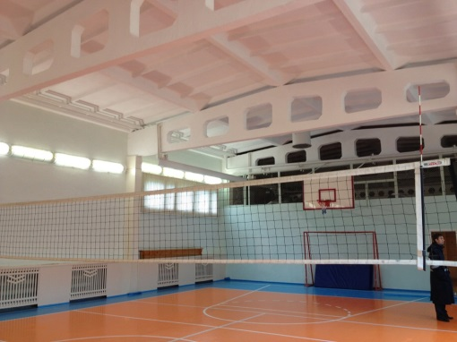
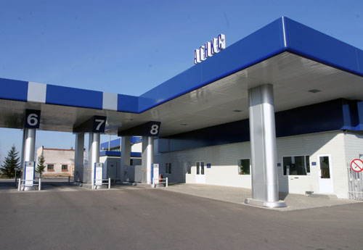
Ключевые проекты 2013г.
1) Сеченовское ЛПУ
-капитальный ремонт подъездов в жилых домах - ремонт кровли на спортивном комплексе в п.Сеченово (замена воронок)
Заказчик: ОАО «Газпром»
Статус: Выполнено
2) Починковское ЛПУ
-капитальный ремонт подъездов в жилых домах -ремонт помещений и входных групп на спортивном комплексе в п.Починки
Заказчик: ОАО «Газпром»
Статус: Выполнено
3) Пензенское ЛПУ МГ Здание сварочно-монтажного цеха и спортзала базы АДС ГРС
реставрация спортивной площадки и ремонт офисных помещений
Статус: Выполнено
4) АГНКС г.Дзержинск
-капитальный ремонт помещений с заменой окон
Заказчик: ОАО «Газпром»
Статус: Выполнено
5) АГНКС г. Нижний Новгород
-демонтаж и монтаж ограждений, изготовление и монтаж ворот
-устройство асфальтных покрытий
Заказчик: ОАО «Газпром»
Статус: Выполнено
6) АГНКС г.Чебоксары
-устройство асфальтных покрытий
Заказчик: ОАО «Газпром»
Статус: Выполнено

Slide 5
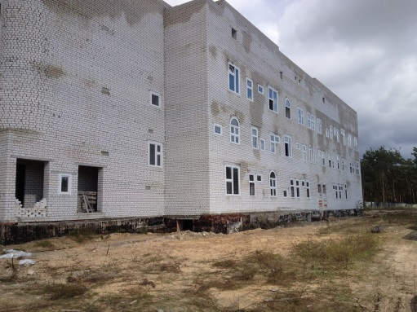
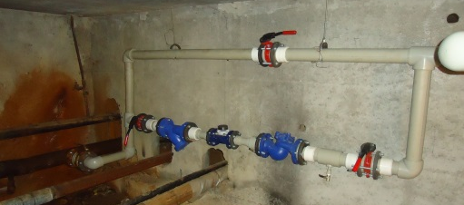
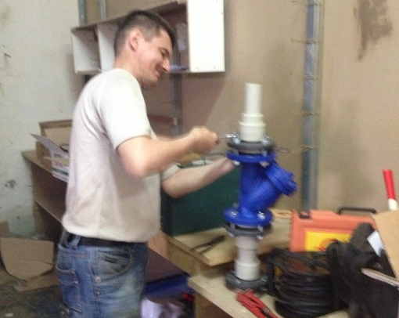
Ключевые проекты 2013г.
7) Торбеевское ЛПУ
-ремонт дороги на дворовых территориях жилых домов, формирование парковочных мест
Заказчик: ОАО «Газпром»
Статус: Выполнено
8) Дзержинский перинатальный центр
- Внутренняя отделка помещений
Муниципальный заказчик: МУКС «Строитель»
Статус: Выполнено
9) Изготовление и установка УУ ХВС на территории Нижнего Новгорода
Изготовлено и подключено более 800 узлов учета ХВС.
Заказчик: ОАО «Нижегородский Водоканал»
Статус: Выполнено
10) Сормовский участок ОАО «Нижегородский Водоканал»
Замена пожарного водопровода; сантехнические работы.
Заказчик: ОАО «Нижегородский Водоканал»
Статус: Выполнено
11) Реконструкция здания на ул. Рождественской 40
Заказчик: ООО «Строй Альянс»
Статус: Выполнено

Slide 6
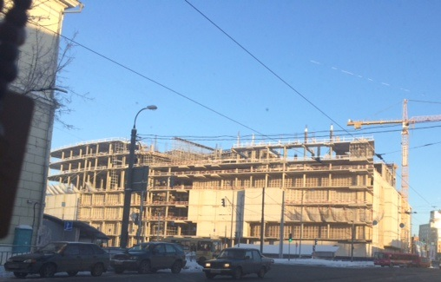
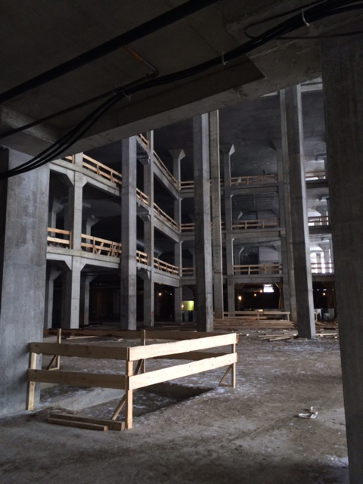
Ключевые проекты 2013г.
12) ТРЦ «НЕБО» (площадь Лядова)
-Устройство теплого контура
-Устройство настилов лифтовых шахт
-Устройство временных ограждений
-Устройство временного освещения
Заказчик: АО «ПСЙ»
Статус: Выполнено
13) ТРЦ (площадь Советская)
-Предоставление спецтехники
-Клининговые услуги
Заказчик: ООО «Дельта Строй»
Статус: Работы ведутся

Slide 7
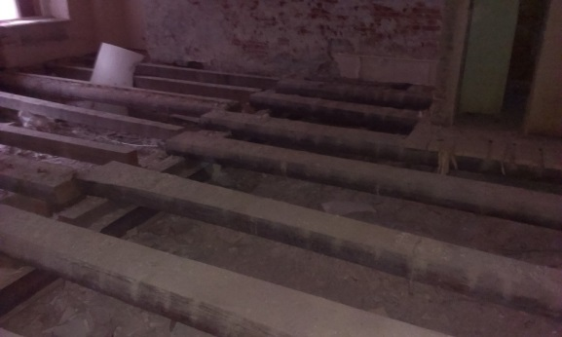
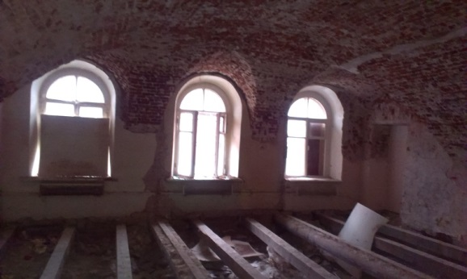
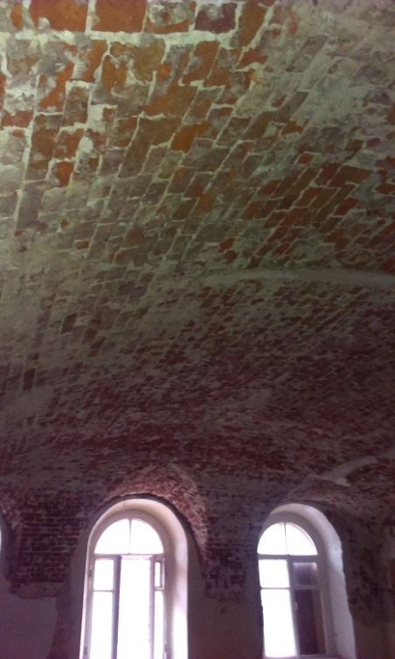
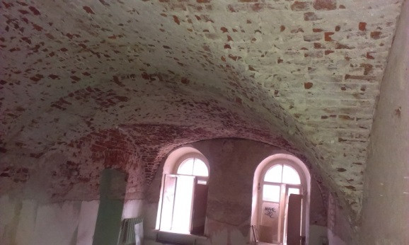
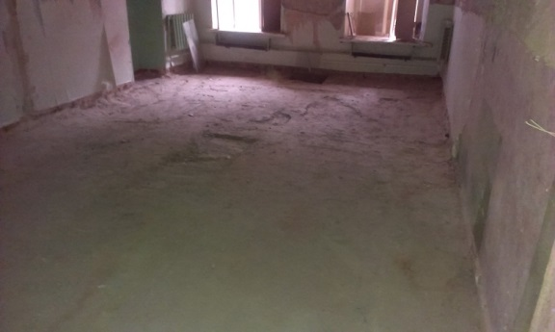
Реконструкция здания (ул. Рождественская 40)
Здание до реконструкции:

Slide 8
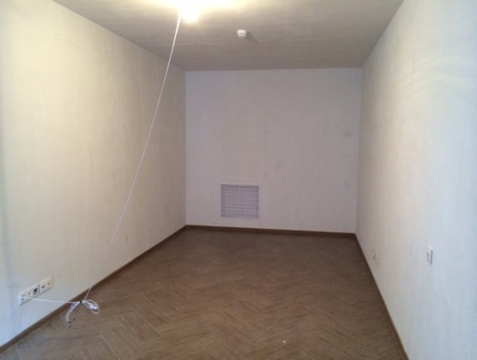
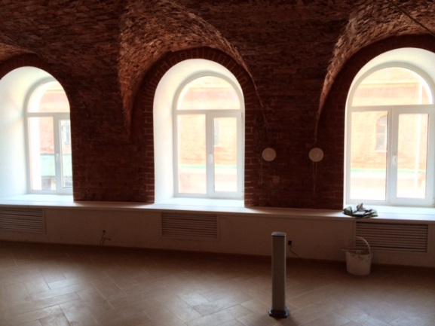
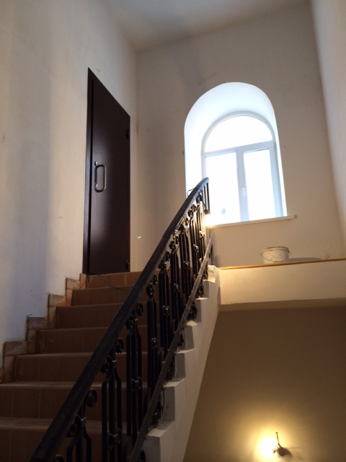
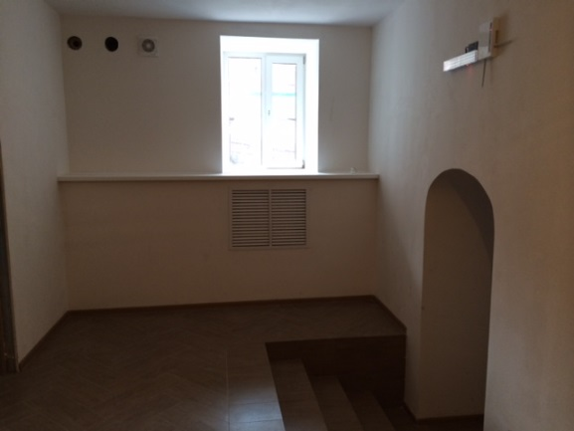
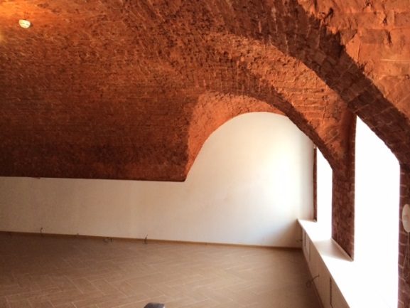
Реконструкция здания (ул. Рождественская 40)
Здание после реконструкции:

Slide 9
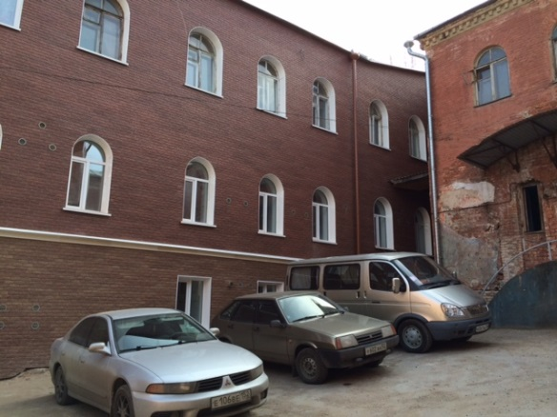
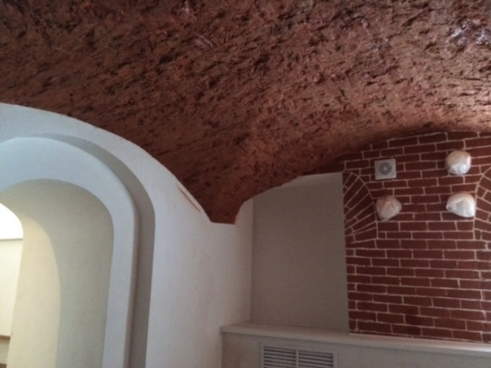
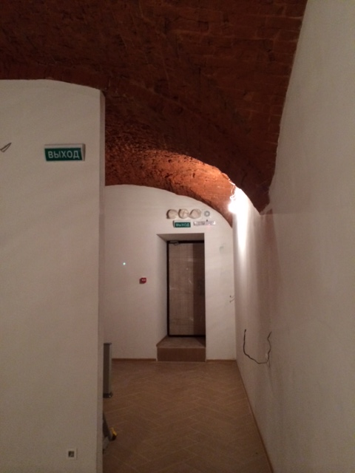
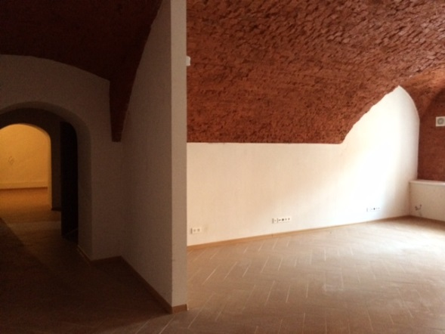
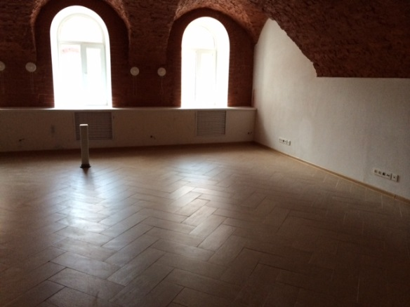
Реконструкция здания (ул. Рождественская 40)
Здание после реконструкции:

Slide 10
Контакты и реквизиты
Наименование: общество с ограниченной ответственностью «АСК Инвест строй»
Юридический адрес: Российская Федерация,
603093, г. Нижний Новгород, ул.Печерский съезд д.38а, офис 306
Почтовый адрес: Российская Федерация,
603093, г. Нижний Новгород, ул.Печерский съезд д.38а, офис 306
ИНН 5260362530,
КПП 526001001
р/с 40702810238000000481 в НижФ ОАО «МДМ Банк»,
к/с 30101810600000000877
БИК 042202877
Телефон: (8 831) 216-25-64
e-mail: askinveststroy@mail.ru
Генеральный директор ООО «АСК Инвест строй» (на основании устава)
Гаврилин Сергей Юрьевич
Контактный телефон: 8 930 705 00 11

